Slide 1
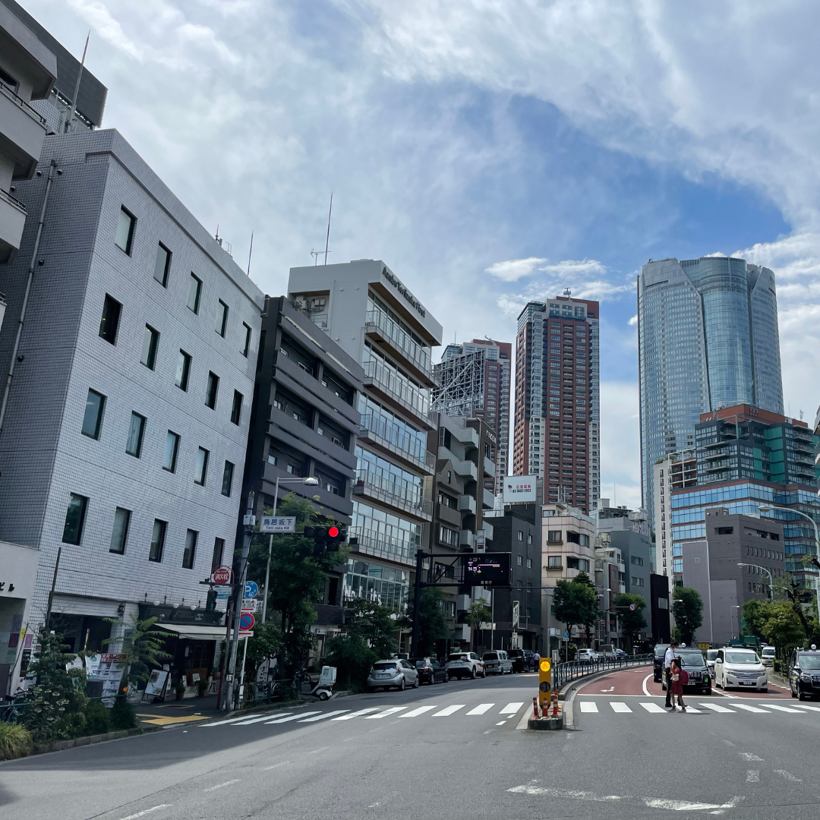
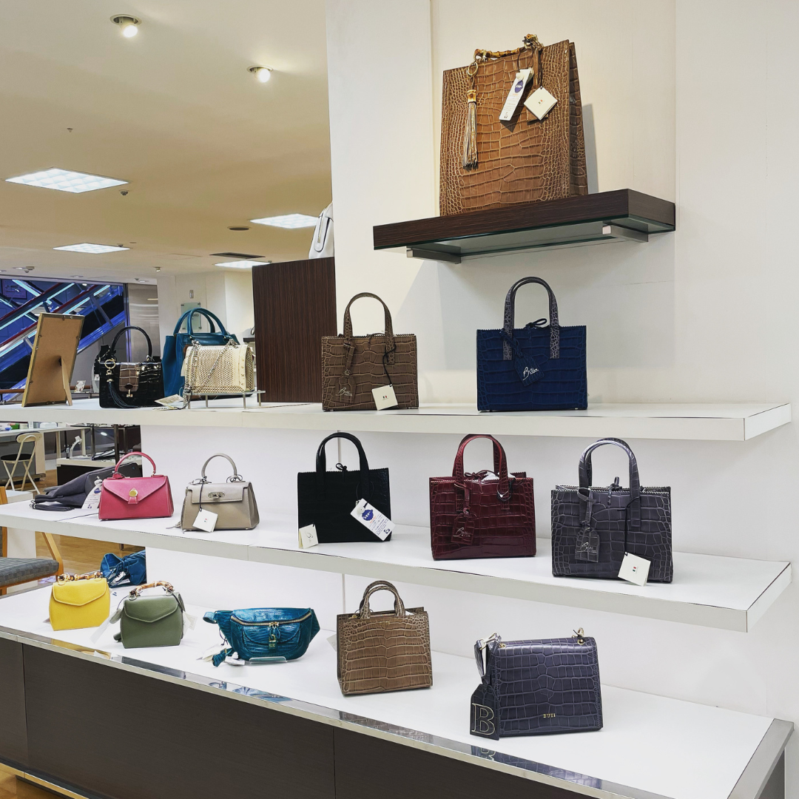
二次元コードの作成が難しい場合はURLをご記入ください。
企業
URL
株式会社エルシオン
▶
一般事務
ここが
魅力です
会社の特徴
事業内容：服飾雑貨（バック、財布、アクセサリー、時計等）の輸入卸売、食品卸売 ● ギフトカタログ市場で35年以上の実績。大手ギフトカタログ企業や百貨店と長年のお取引が
あります。
● イタリア・日本ブランドのライセンスを保有し、商品企画から製造・卸売・直送まで
一貫対応。
● 小ロット・短納期・別注などにも柔軟に対応できる体制を整えており、モノづくりの現場に
深く関わることができます。
仕事内容
■商品管理業務： ・商品在庫にあわせて、発注・生産管理・仕入などの業務。
・国内外工場との生産やりとり。
・商品品質管理。
・商品企画。
■受注・発注業務：
・お客様からの受注処理、納期回答。
・商品在庫に合わせて商品生産指示、仕入れ処理など。
・得意先問い合わせ対応。
■提案業務： ・得意先要望・スケジュールに合わせて提案業務。
・カタログ紙面文字・色校正など。
・商品サンプル貸出業務。
教育・研修体制
入社後は先輩社員が丁寧に指導します。
未経験の方でも安心してスタートできます。 商品知識や流通、営業対応、企画サポートまで、幅広く経験できる環境です。
必要に合わせて、セミナー・講座など。
先輩社員の声
この仕事の魅力・やりがい
✔ 海外ブランドや有名企業とのコラボ企画に関われるチャンスもあります。
✔ ギフト業界の最新トレンドや商品開発に触れることができ、知識が自然と身につきます。
✔ 少数精鋭の組織のため、意見やアイデアが反映されやすく、成長を実感しやすい環境です。

